Slide 1
SQL SERVER – IMPLEMENTACIÓN Practica 01 Creación de base de datos
Ivan Guerra
Anabel Lucano
Augusto Morales

Slide 2
Objetivo
El objetivo de esta practica es el diseño e implementación de una base de datos del área de atención al cliente de la empresa Diagnodent SAC

Slide 3

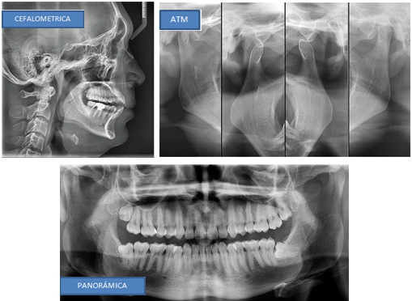
Datos de la empresa:

Slide 4
Presentación del caso
A continuación, se explicará el proceso de atención al cliente que se realiza en la empresa Diagnodent:
El paciente que requiere de una placa llega al centro con una orden radiográfica, en la orden se debe especificar el tipo de placa a tomar y la fecha.
Una vez en el módulo de atención se registra el pago, ingresando los nombres del paciente, el método de pago, fecha y el monto total. El cliente puede realizar el pago en partes.
Tras terminar con el pago, al paciente se le asignará un técnico radiólogo el cual procede con la toma de la placa y enviará la placa al médico indicando el tipo de placa y fecha. Varias placas pueden ser asignadas a un mismo médico según demanda.
El médico realizará un análisis inicial para luego realizar el diagnóstico y realizar el informe final que será entregado, el informe debe indicar el diagnostico (Normal o anormal) y la fecha. En un informe puede ir mas de una placa analizada y por ende un paciente puede recibir varios informes.

Slide 5
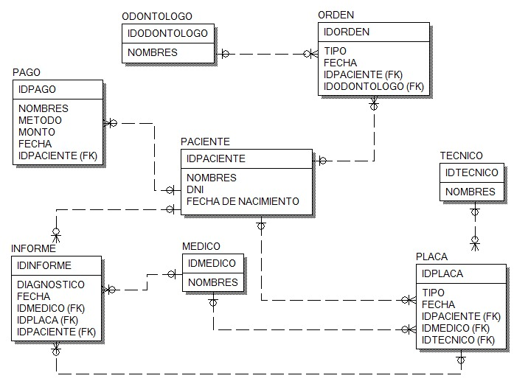
Diseño de base de datos

Slide 6
Implementación de base datos

Slide 7
Conclusiones
Por medio del desarrollo de la presente práctica, hemos conocido las ventajas de las bases de datos que se superponen a los sistemas de archivos pasados, siendo así como el modelo relacional que implementa SQL nos brinda una excelente herramienta en la administración, seguridad y fiabilidad de los datos
Entender el proceso interno, la estructura e implementación de base de datos nos muestra el gran impacto que tienen en el mundo laboral, y como cada ente que las emplea es dependiente de ellas.

Slide 8
Recomendaciones
Revisar cuidadosamente los códigos que se van digitando, ya que muchas veces los errores se encuentras en las puntuaciones como en las comas o la falta de las mismas.
El administrador de la base es el único que debe tener acceso a la base de datos para modificaciones.
Cuando se realice algún tipo cambio en la base de datos, este tiene que ser notificado a fin de tener a todo el equipo actualizado.

Slide 9
GRACIAS

